Slide 1



第四、五节 区间估计
问题的引出
在参数的点估计中用样本构造一个估计量 ，用 去估计 ，这仅仅是解决了一个求未知参数
的一个 “近似值”问题，而没有解决“近似值”的精确程度问题，即没有给出这个近似值的误差范围和估计的可信程度。
在参数的区间估计中则要用样本去给出未知参数 的一个大致的范围，并使未知参数 在其中有指定的概率。

Slide 2


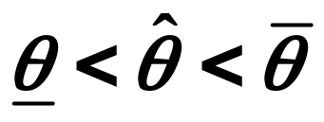
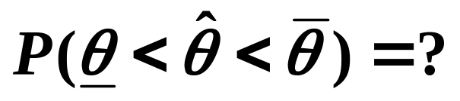

具体:
若估计参数为 ，要考虑估计量 落在
的可能性有多大。
即求 ，若给定了可能的
值，则就可以求出它的可能范围。
例如：
在估计湖中鱼数的问题中，若已知得到鱼数
N 的极大似然估计为1000条。而实际上N 的
真值可能大于1000条，也可能小于1000条。
则在区间估计中就可以给出一个区间，在此
区间内合理地相信 N 的真值位于其中。这样
对鱼数的估计就有把握多了.

Slide 3
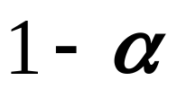

也就是说，所讨论的问题是希望确定一个区间，使得在该区间内能以比较高的可靠程度相信它
包含未知参数的真值。
湖中鱼数的真值
[ ]
而这“可靠程度”是用概率来度量的，称为
置信概率、置信度或置信水平.
习惯上把置信水平记作
，这里 是一个
很小的正数。称该区间为置信区间。

Slide 4
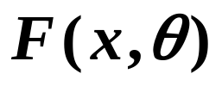

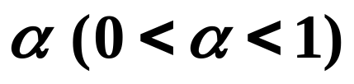
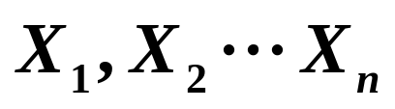
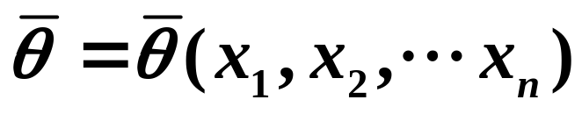
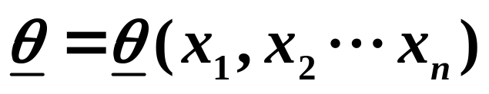
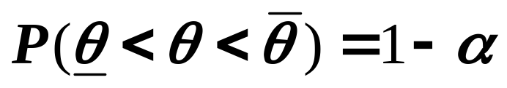
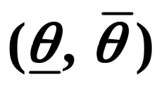




一. 置信区间
定义:
设总体 X 的分布函数 含有一个未知参数 ,
对于给定的值
，若由样本
确定的两个统计量：
和
满足: ，
则称随机区间
是 的置信度为 的置信区间，
和
为置信度为
的双侧置信区间的
置信下限和置信上限.
称为置信水平。

Slide 5

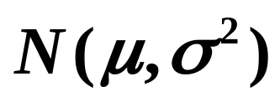
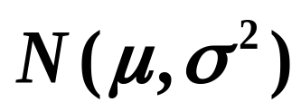





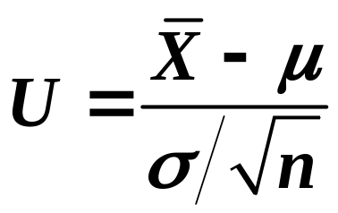
讨论的问题：
给定置信度 ，求置信区间.
讨论的对象：
正态随机变量情形的区间估计.
二. 正态总体均值的区间估计
1. 单各正态总体 情形
设 X₁,… X_{n} 是取自 的样本，
问题:
已知
求：参数 的置信度为 的置信区间.
解:
(1). 当方差 已知的情形
寻找未知参
数的一个良
好估计
选 的点估计(无偏估计)为
且枢轴量
~ N ( 0, 1 )，
而且
Notes:
样本和待估参数的函数

Slide 6
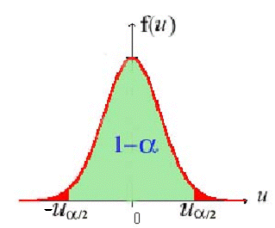

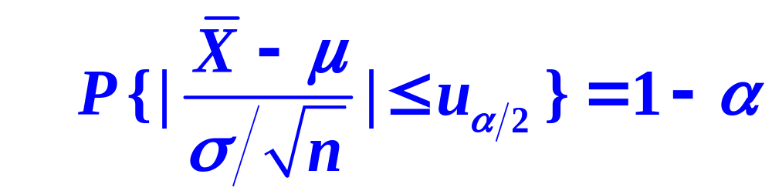
U 不依赖于任何未知参数。
现对于给定的置信水平 (大概率)， 根据 U 的分布，确定一个区间，使得U 取值于该区间的概率为
故对于给定的置信水平，
按照标准正态分布的
分位点的定义有：
从中解得：

Slide 7
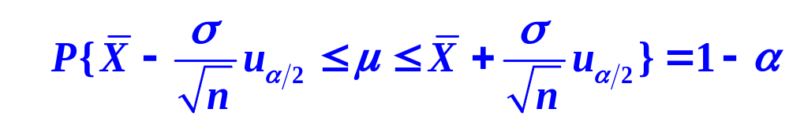


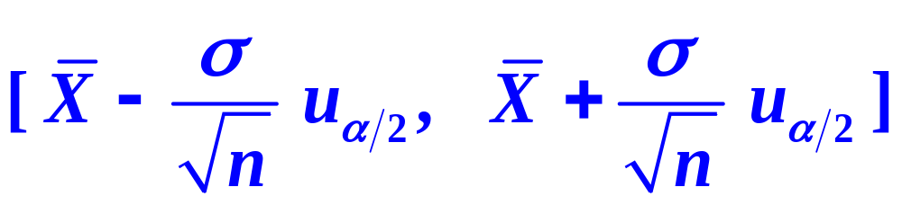
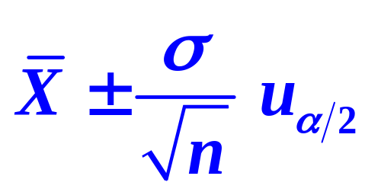
于是所求 的置信度为 置信区间为
：
也可简记为：

Slide 8
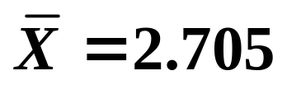
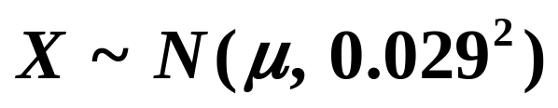

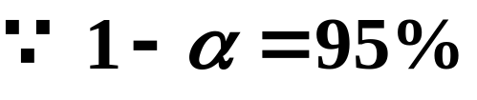
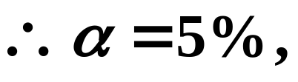
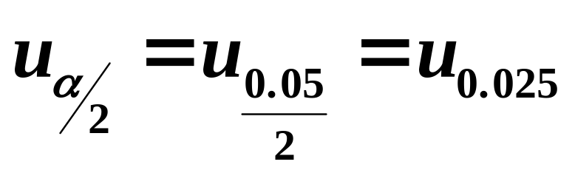


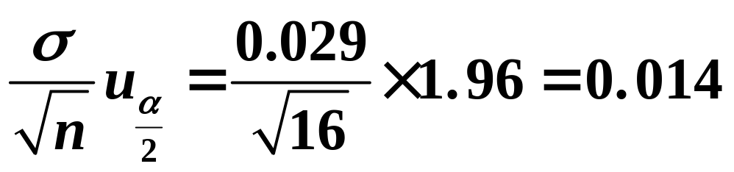
例1.
某实验室测量铝的比重 16 次，得平均值
，设总体
（高斯已证明测量误差是服从正态分布）
求: 的 95% 的置信区间.
解:
由已知：
查正态分布表得：
得：

Slide 9

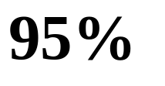


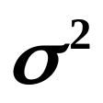



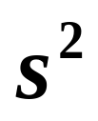

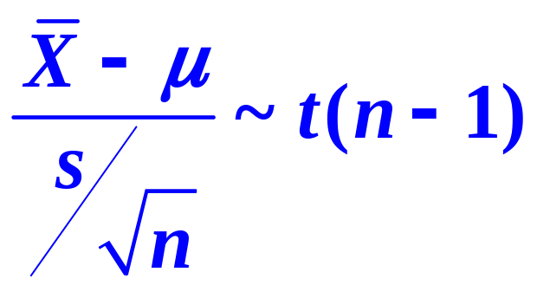
从而 的 的置信区间为：
即用 来估计 值的可靠程度达到 95%
的区间范围是 (2.691, 2.719)
(2). 方差 未知的情形
未知，但考虑到样本方差是 的无偏估计，
用 去代替 得枢轴量：
它是不依赖于任何
未知参数的.

Slide 10
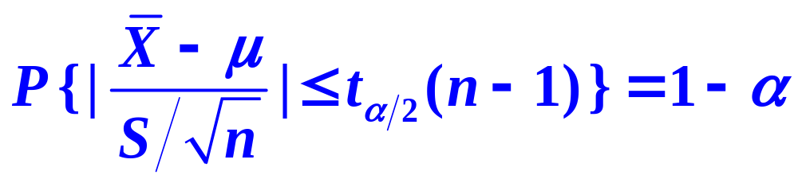
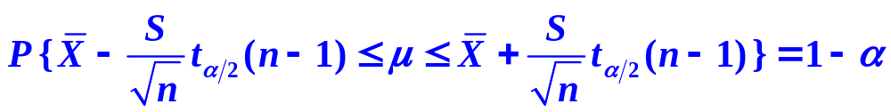
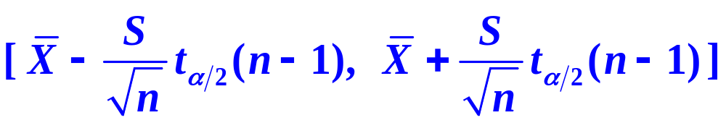
即：
从中解得：
于是所求 的置信度为 置信区间为
：

Slide 11
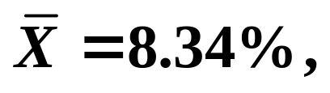
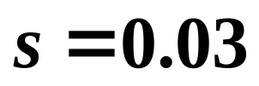
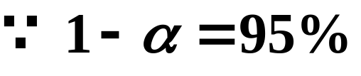
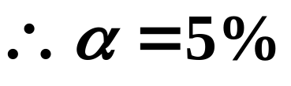
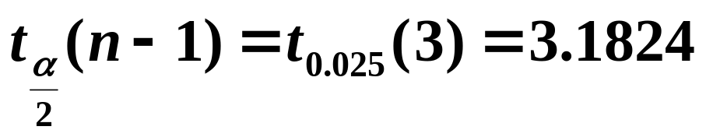
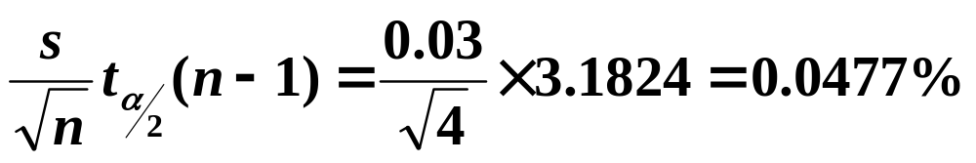
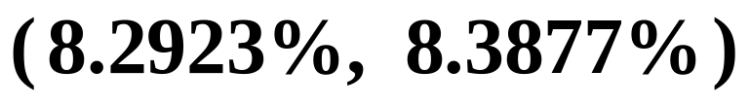
例2.
确定某种溶液的化学浓度，现任取4个样品，测得样本均值为
现溶液的化学浓度近似服从正态分布.
求: 的置信度为 95% 的置信区间
解:
由已知：
查 t 分布表得：
得：
从而 的 的置信区间为：

Slide 12
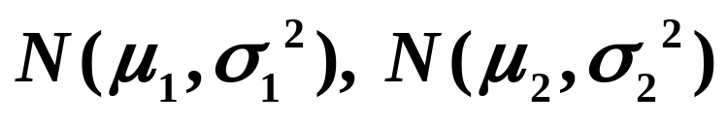
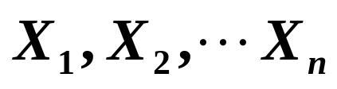
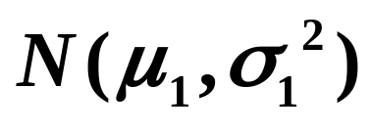
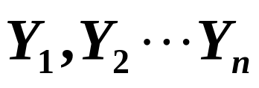
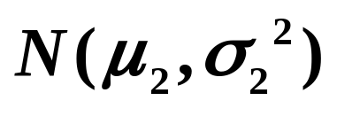
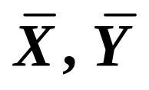
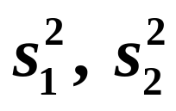

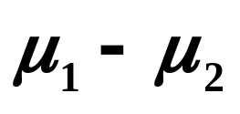
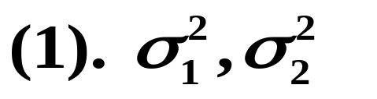
2. 两个正态总体 的情形
问题:
是来自第一个总体
的样本,
是来自第二个总体
的样本,
它们相互独立，又设
分别是两个总体的样本均值；
分别是两个总体的样本方差。给定置信度为
求：两个总体均值差 的置信区间.
解:
均为已知时

Slide 13
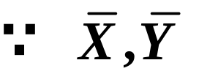
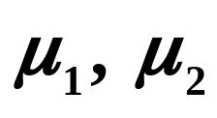
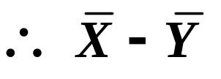






分别为 的无偏估计
是
的无偏估计
又由 的独立性
以及已知：
故有：
所以得枢轴量:

Slide 14









于是所求 的置信度为 置信区间为:
(2). 均为未知时
同单个总体在方差未知的情形下用 代替 的构思
相同，可以得到当 均很大时( 一般大于50 )
的一个置信度为 的近似置信区间:

Slide 15






未知时
同单个总体方差未知的情形类似(又因 )
得枢轴量：
于是所求 的置信度为 置信区间为:
其中

Slide 16


例3.
分别用金球和铂球测定引力常数(单位: )
设测定值总体为 均为未知.
(1) 用金球测定观察值为:
6.683, 6.681, 6.676, 6.678, 6.679, 6.672
(2) 用铂球测定观察值为:
6.661, 6.661, 6.667, 6.667, 6.664
1.分别就(1),(2)两种情况求 的置信度为0.9的置信区间
2.若设用金球和用铂球测定时测定值总体的方差相等,
求两个测定值总体均值差的置信度为0.9的置信区间.

Slide 17







解:
1.
在(1)中：
又
即：
于是所求 的置信度为 90% 置信区间为：
用6.678作为引力常数的估计值的可靠程度为 90%的区间是(6.675，6.681)

Slide 18




在(2)中
于是所求 的置信度为 90% 置信区间为：
用6.664作为引力常数的估计值的可靠程度为 90%的区间是(6.661，6.667)

Slide 19






2.
两个测定值总体的方差相等但又未知，
现要求 的置信区间，可依公式计算:

Slide 20






于是所求 的置信度为 0.9 的置信区间为:
即用 0.014 作为 的估计值的可靠程度达到
90% 的区间是
注:
一般，若 的置信区间包含零，则可认为这两个总体的均值没有显著差别；若下限大于零，则可认为 比 大。

Slide 21








三. 正态总体方差的区间估计
1. 单个正态总体 的情形
问题:
设总体 未知。
是总体 X 的一个样本，
是总
体方差，给定置信度
求:方差 的置信区间.
解:
是 的无偏估计，且枢轴量：
是不依赖于任何未知参数的。

Slide 22






故对于给定的置信水平，
按照 分布的上 分位
点的定义有：
于是所求 的置信度为 置信区间为
：

Slide 23



于是所求 的置信度为 置信区间为
：
标准差 的一个置信度为 的置信区间:

Slide 24






例4.
求例3 中的 (1), (2)两种情况下， 的置信度为
0.9 的置信区间.
(1) 用金球测定观察值为:
6. 683, 6. 681, 6. 676,
6. 678, 6. 679, 6. 672
解:
在(1)中
的置信度为0.9的置信区间为:

Slide 25









2. 两个正态总体 的情形
问题:
来自 的样本,
来自 的样本，
它们相互独立。
分别是两个总体的样本方差与
样本均值，且样本均值均为未知，
给定置信
度
求：两个总体方差比 的置信区间.
解:
解题思路同单个总体情况类似

Slide 26


且这两个统计量是相互独立的。
由 F 分布的定义得枢轴量:
是不依赖于任何
未知参数的。

Slide 27



故对于给定的置信水平，按照 F 分布的上 分位点的定义有：
α
从中解得：

Slide 28





于是所求 的置信度为 置信区间为：
例5.
在例3 中若测定值总体的方差分别为 ,
求：这两个测定值总体方差比的置信度为 0.9 的置
信区间.
解:

Slide 29







这两个测定值总体方差比 的置信度为 0.9的置信区间为:

Slide 30









注:
一般，
如果 即
表明正态总体 的波动较小
如果 即
表明正态总体 的波动较小
除了两种情况外，其它情况都不能判断出
与
中谁的波动性大
还是小。但若 的置信区间包含 1 ，则
可认为 与
两者没有显著差别。

Slide 31

第六节 (0--1)分布参数的区间估计
这是一种特殊的离散型分布的区间估计，取自容
量 n > 50 的大样本。取大样本的目的是意在利用
中心极限定理，使其近似服从标准正态分布.
问题:
设总体 X 服从参数为 p 的 (0---1)分布
且
即 X 的分布律为:

Slide 32




其中 p 为未知参数
求: p 的置信水平为 的置信区间.
解:
由已知，
是一个大样本,
所以由中心极限定理得:

Slide 33





而不等式:
等价于:
记：
即为二次方程的两个根

Slide 34





其中：
得 p 的近似的置信度为 的置信区间为:
例6.
从一大批产品中任取100件产品进行检验，发现其中有 60 件是一级品。
试求：这批产品的一级品率 p 的置信度为 95%
的置信区间.
解:
由题意可知：
一级品率 p 是(0---1)分布的参数

Slide 35







查表得：
又 （大样本），
经计算得：

Slide 36




得一级品率 p 的置信度为 95% 的置信区间:
即用 作为一级品率 p 的估计值的可靠程度
达到 95% 的区间为

Slide 37


第七节 单侧置信区间
问题的引出
前面介绍的置信区间中置信限都是双侧的，但在有些实际问题，人们所关心的只是参数在一个方向的界限。
例如，
对于设备、元件的使用寿命来说，平均寿命长没什么问题，过短就有问题了.
这时，可将置信上限取为
+∞,而只着眼于置信下限,
这样求得的置信区间称为
单侧置信区间.

Slide 38









一. 单侧置信区间定义
定义:
给定 若由样本 确定
的
满足:
则称随机区间: 是
的置信度为 的单侧置信区间。
称为置信
度为 单侧置信下限（或称 为为置信度
置信度为 的单侧置信上限)

Slide 39


二. 单侧置信区间的求法
思路:
同双侧量区间的求法
不同处：
在求单侧置信区间时不是查双侧 分位
点，而是查单侧 分位点。
例7.
设有某部门对所属区域的职工家庭人均月收入
进行调查，现抽取 20 个家庭，所得的月平均收入 （元），
试以 95% 的置信度估计该区域职工家庭人均月收
入的最低下限为多少？（单侧置信下限）

Slide 40






解:
用 表示职工家庭人均月收入, 表示测到的数
值，它是一个正态随机变量。
现要根据所抽取的20 个家庭所得的月平均收入
的数据，在方差未知的条件下求 的
单侧置信下限。
由题设可知 的置信度为 的单侧置信下限
为：
（即 ）

Slide 41






即:
于是得到 的一个置信水平为 的单侧置信区间
即:

Slide 42

所求的 的单侧置信下限为:
得:该区域职工家庭人均月收入的
最低下限为219.3 (元).

